Slide 1


Sistem Akuntabilitas Kinerja
Instansi Pemerintah
(SAKIP) DINAS KOMINFO
KAB. TANJUNG JABUNG BARAT

Slide 2
DISKOMINFO DALAM RPJMD TANJAB BARAT 2021-2026
VISI : Mewujudkan Kabupaten Tanjung Jabung Barat Berkah
MISI III : Peningkatan tata kelola pemerintahan yang baik untuk pelayanan public
Tujuan : Terselenggaranya Tata Kelola Pemerintahan Daerah yang Efektif, Efisien, dan Akuntabel
SASARAN STRATEGIS
Meningkatnya Tata Kelola Pemerintahan Berbasis Elektronik

Slide 3
TINDAK LANJUT REKOMENDASI EVALUASI SAKIP
TAHUN SEBELUMNYA
NILAI LHE AKIP TAHUN 2023
HASIL EVALUASI AKUNTABILITAS KINERJA (100%) | 100,00 | 70,03% | 70,03 | BB
NILAI LHE AKIP TAHUN 2024
HASIL EVALUASI AKUNTABILITAS KINERJA (100%) | 100,00 | 71,02% | 71,02 | BB

Slide 4
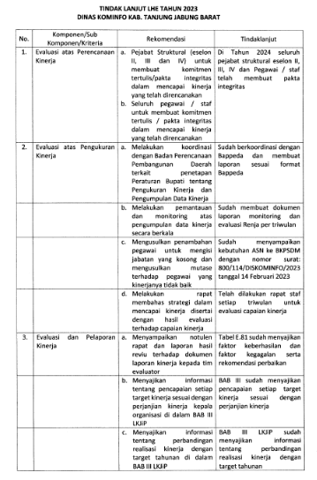
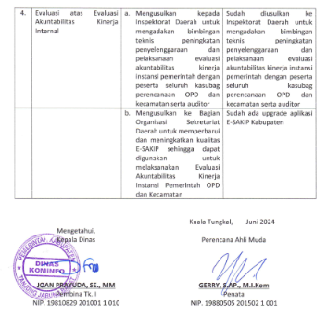
TINDAK LANJUT REKOMENDASI EVALUASI SAKIP
TAHUN SEBELUMNYA

Slide 5
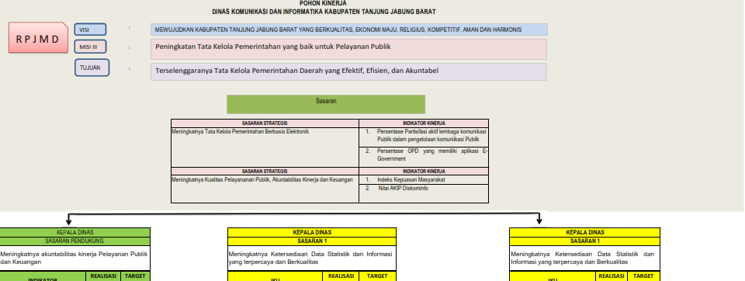
PROGRESS PERBAIKAN IMPLEMENTASI AKIP
YANG TELAH DILAKUKAN (KONDISI BEFORE-AFTER)
BEFORE

Slide 6
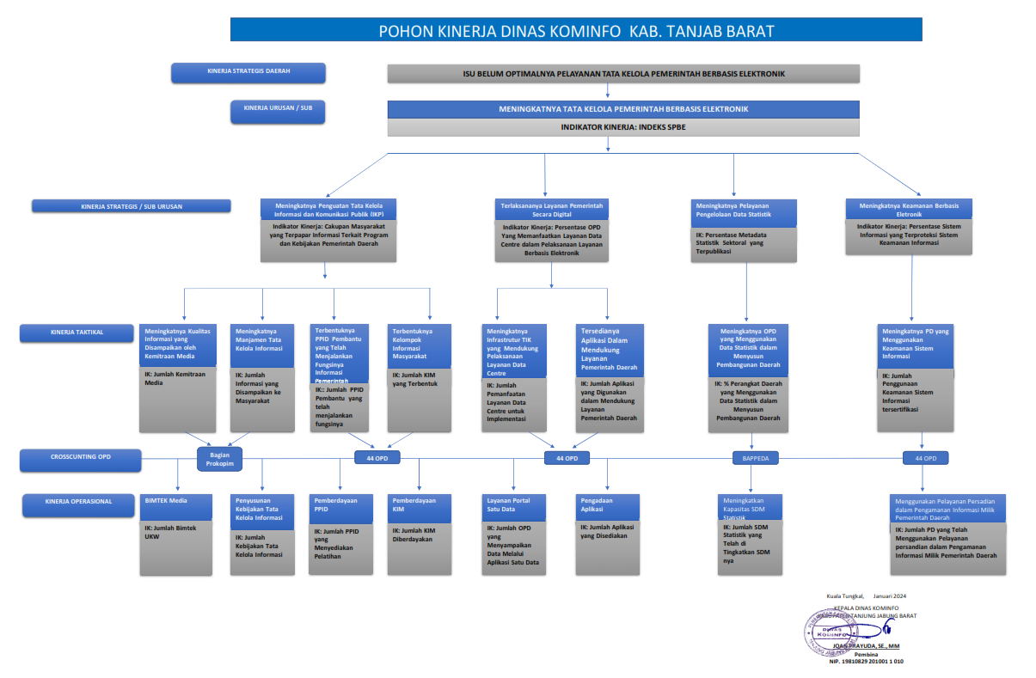
PROGRESS PERBAIKAN IMPLEMENTASI AKIP
YANG TELAH DILAKUKAN (KONDISI BEFORE-AFTER)
AFTER

Slide 7
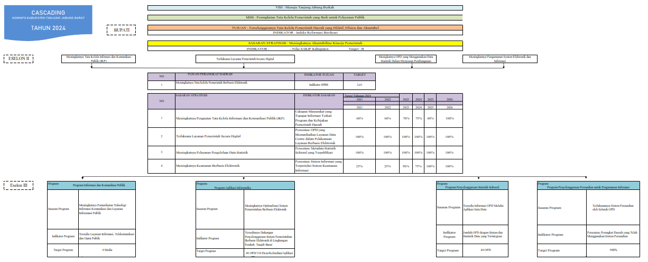
CASCADING

Slide 8
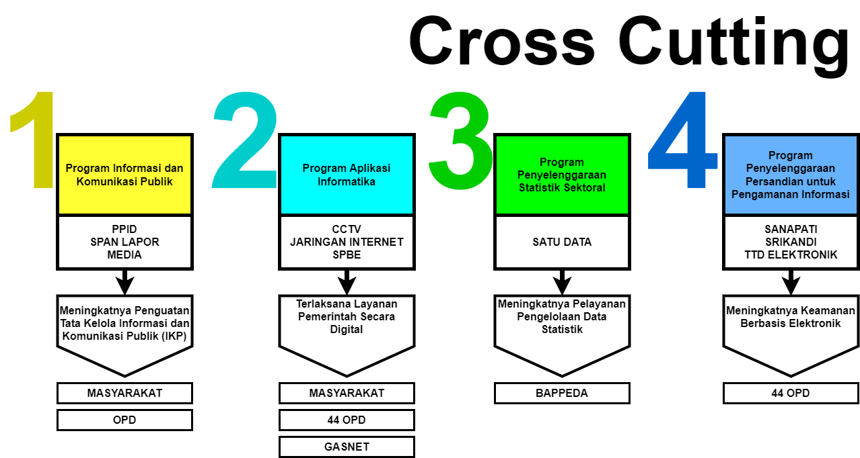

Slide 9
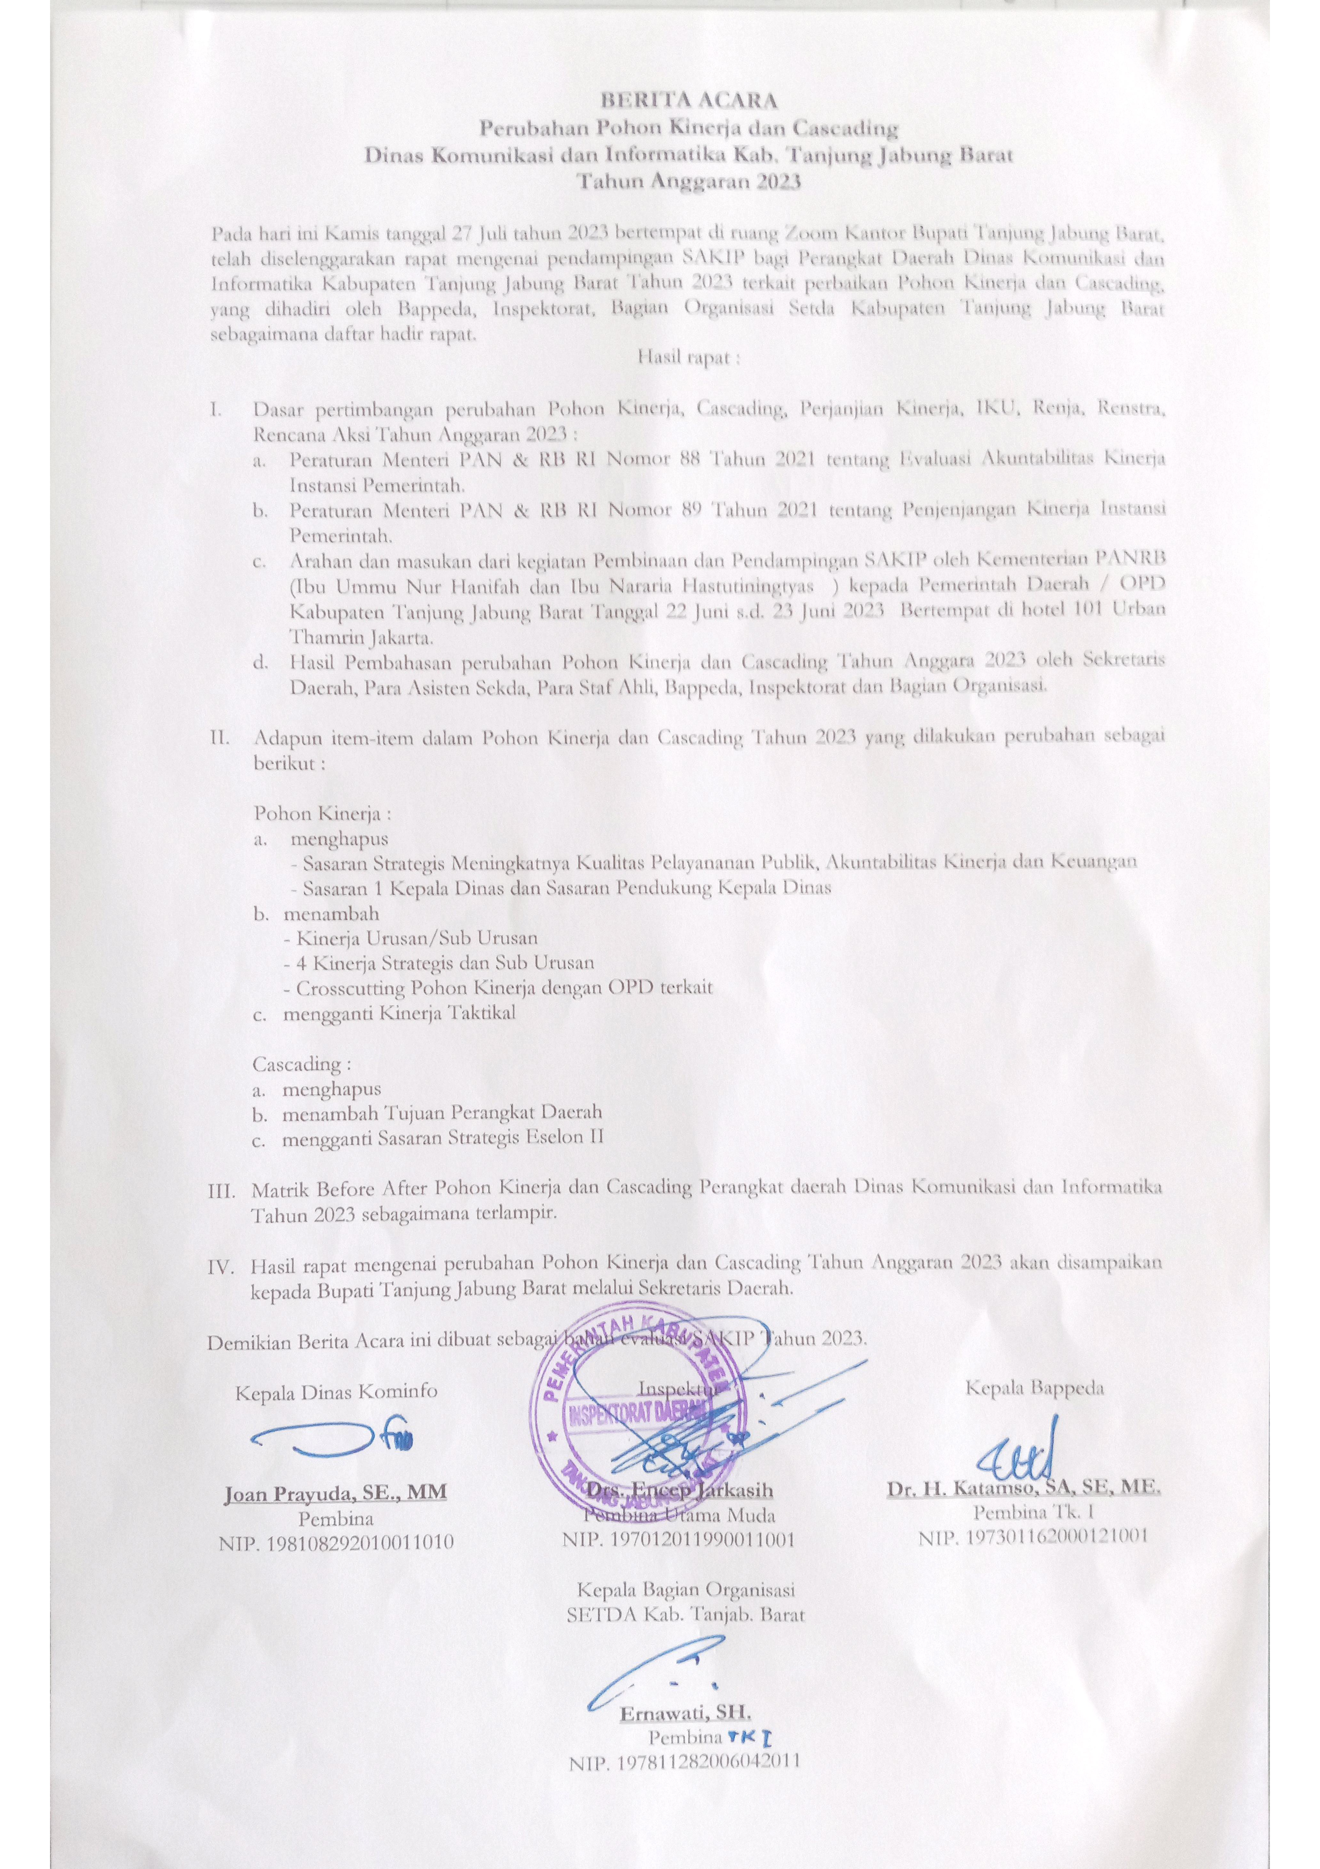

Slide 10
Penjenjangan Kinerja OPD dan Individu
PERJANJIAN KINERJA PEJABAT ESELON, FUNGSIONAL DAN INDIVIDU
KLIK
PERJANJIAN KINERJA

Slide 11
PELAKSANAAN EVALUASI AKIP OPD DAN
LAPORAN HASIL EVALUASI AKIP OPD
KLIK
KKE AKIP 2024

Slide 12
GAMBARAN UMUM ORGANISASI
Dinas Komunikasi dan Informatika Kabupaten Tanjung Jabung Barat, berdasarkan Peraturan Bupati Tanjung Jabung Barat Nomor 25 Tahun 2023 Tentang Susunan Organisasi dan Tata Kerja Perangkat Daerah, merupakan Dinas Tipe A yang terdiri dari : 1 Sekretariat dan 4 (empat) Bidang, yaitu :
- Bidang Pengelolaan Informasi dan Opini Publik
- Bidang Pengelolaan Komunikasi Publik
- Bidang Teknologi Informasi, Komunikasi dan Persandian
- Bidang Layanan E-Government

Slide 13
TUGAS POKOK DAN FUNGSI (TUPOKSI) DINAS KOMUNIKASI DAN INFORMATIKA KABUPATEN TANJUNG JABUNG BARAT
TUGAS POKOK | FUNGSI
Melaksanakan urusan pemerintahan yang menjadi kewenangan Daerah dan tugas pembantuan yang diberikan kepada Daerah di bidang komunikasi dan informatika, bidang persandian dan bidang statistik. | perumusan kebijakan teknis di bidang pengelolaan informasi dan opini publik, pengelolaan komunikasi publik, teknologi informasi, komunikasi dan persandian, serta layanan egovernment; penyelenggaraan urusan pemerintahan daerah dan pelayanan umum di bidang pengelolaan informasi dan opini publik, pengelolaan komunikasi publik, teknologi informasi, komunikasi dan persandian, serta layanan e-government; pembinaan dan pelaksanaan tugas di bidang pengelolaan informasi dan opini publik, pengelolaan komunikasi publik, teknologi informasi, komunikasi dan persandian, serta layanan e-government; pengelolaan administrasi dinas di bidang pengelolaan informasi dan opini publik, pengelolaan komunikasi publik, teknologi informasi, komunikasi dan persandian, serta layanan e-government; pelaksanaan tugas lain yang diberikan oleh Bupati sesuai dengan tugas dan fungsinya.

Slide 14


